Slide 1
学堂奇事録
謎が、解ける日。
第1巻 · おかしいと思ったら、まず見てみる
16:9 出版提案 · 20260605

Slide 2
出版提案 · 首市场日本
7–11歳（主 8–10）· 名古屋 · 校园軽推理 · Plan B
16:9 出版提案 · 20260605

Slide 3
IP定位（B1 / E1 / 品牌定稿）
• 日常の「小異常」→ 観察 → 温柔な真相
• かわいさで入る · 謎で留まる · キャラで戻る · 観察で続く
• 硬科普/教辅/恐怖/大人破案 ✗
• 子どもが読みたい · 親が成長を認める · シリーズ化可
• Vol1：5年2組 陸珣（しゅん）· 観察クラブ入門 · 5事件合订

Slide 4
事件 A001–A005 · Case Card
A001 ① めくれたポスター · 湿度/気流 ✅
A003 ③ 空いている欄 · 確認待ち ✅
A005 ⑤ 消しゴムのカス · 摩擦/入社 🟡
L3 巻末：壁報第2起 → Vol2
A002 ② ズレた泥のあと · 動線/側門 ✅
A004 ④ チョーク粉の輪 · 静電/掃除 🟡
L1 尾钩：空欄→投稿→裏の路→中谷半句→瑆誤描

Slide 5
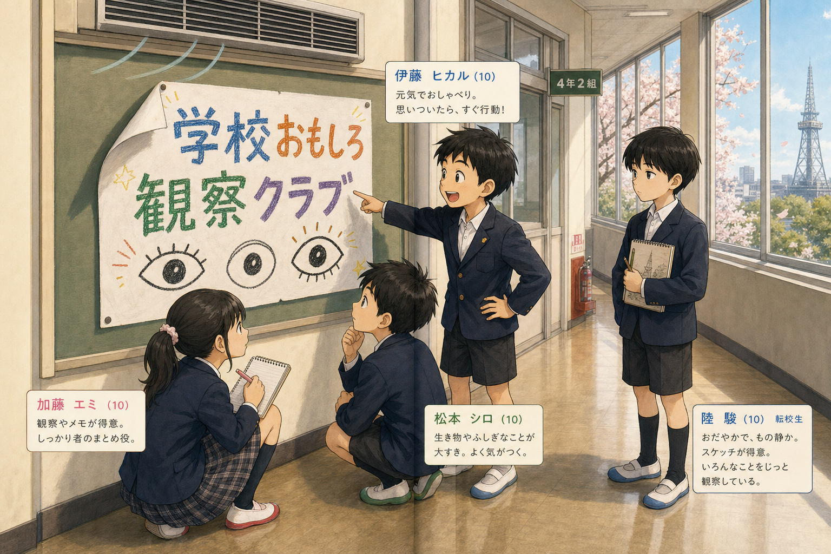
主视觉 · V-S01
• 側廊 · 手描きポスター
• めくれる辺 = 風の側
• 桥梁书 · 8–10歳可读线索
• V-S02–V05 同系列嵌入

Slide 6
正典 · 专家门禁（11_检查项 / E04·E07·E20）
正典 · Vol1=Plan B A001–A005 · ✅ LOCK · 非湿椅子 C001
正典 · 珣=しゅん / 瑆=ひかる · ✅ LOCK · 名称 LOCK 2026-06-05
C03b · 公平线索 · ✅/🟡 · A001–A003 定稿 · A004–A005 初稿
C04 · 温柔真相 · ✅ · 无羞辱/无霸凌
V14 · 陸珣视觉入口 · ✅ · 侧后观察位
S20 · 红线 · ✅ · 无湿椅子主叙事
E07 · 田中校园五维 · ⬜ · 待全文督查
L2 · Scorecard ≥180 · 🟡 · A001 READY_FOR_SAMPLE
正典 · 首市场=日本 · ✅ LOCK · 学堂奇事録
C03 · 5案轻推理结构 · ✅ · L1 尾钩串联
C03c · 卷级钩子 · ✅ · 壁报待续 → Vol2
V13 · 桥梁书年龄感 · ✅/🟡 · V-S01 AI · V-S02–05 v0.9
S18 · 校园怪异上限 · ✅ · 零恐怖
E04 · 日文文体 · 🟡 · A001 JP_VOICE_v1 · ②–⑤初译
E20 · 试读反馈 · ⬜ · 本包可发专家/出版社

Slide 7
成果物
PDF：学堂奇事録_Vol1_正式出版成果_日本語_20260605.pdf PPT：学堂奇事録_Vol1_出版提案_20260605.pptx（16:9） 待：E07 田中 · E04 全文推敲 · 画师终稿 V-S02–05
16:9 出版提案 · 20260605

